Slide 1

USB형 가속기와 내장형 TPU의 에너지 효율 비교
강은선, 강민선, 박문주
인천대학교 시스템소프트웨어연구실
Notes:
안녕하세요. Usb형 가속기와 내장형 TPU의 에너지 효율 비교를 주제로 발표할 강은선입니다.
발표 시작하겠습니다.(클릭)

Slide 2
목차
서론
2. 실험 프로토콜
2.1 하드웨어
2.2 소프트웨어
2.3 실험 방법
실험 결과
3.1 소모 에너지
3.2 성능, 소모 에너지 향상
3.3 EDP(Energy Delay Product)
결론
Notes:
먼저 목차를 짚고 넘어가겠습니다.
발표는 총 4개의 파트와 그 안의 세부 항목들로 이루어져 있습니다.(클릭)
첫번째 파트는 서론으로 가속기에 대한 이야기를 할 예정입니다.(클릭)
두 번째 파트는 실험 프로토콜로 실험에 어떤 하드웨어와 소프트웨어를 사용했는지 설명하고 실험을 어떻게 진행했는지에 대해 설명할 예정입니다.(클릭)
세번째 파트는 실험 결과 파트로 실험은 진행하고 얻은 결과를 항목별로 정리하여 설명할 예정입니다.(클릭)
마지막 파트는 결론으로 실험 결과를 토대로 얻은 결론을 이야기 할 예정입니다..(클릭)

Slide 3
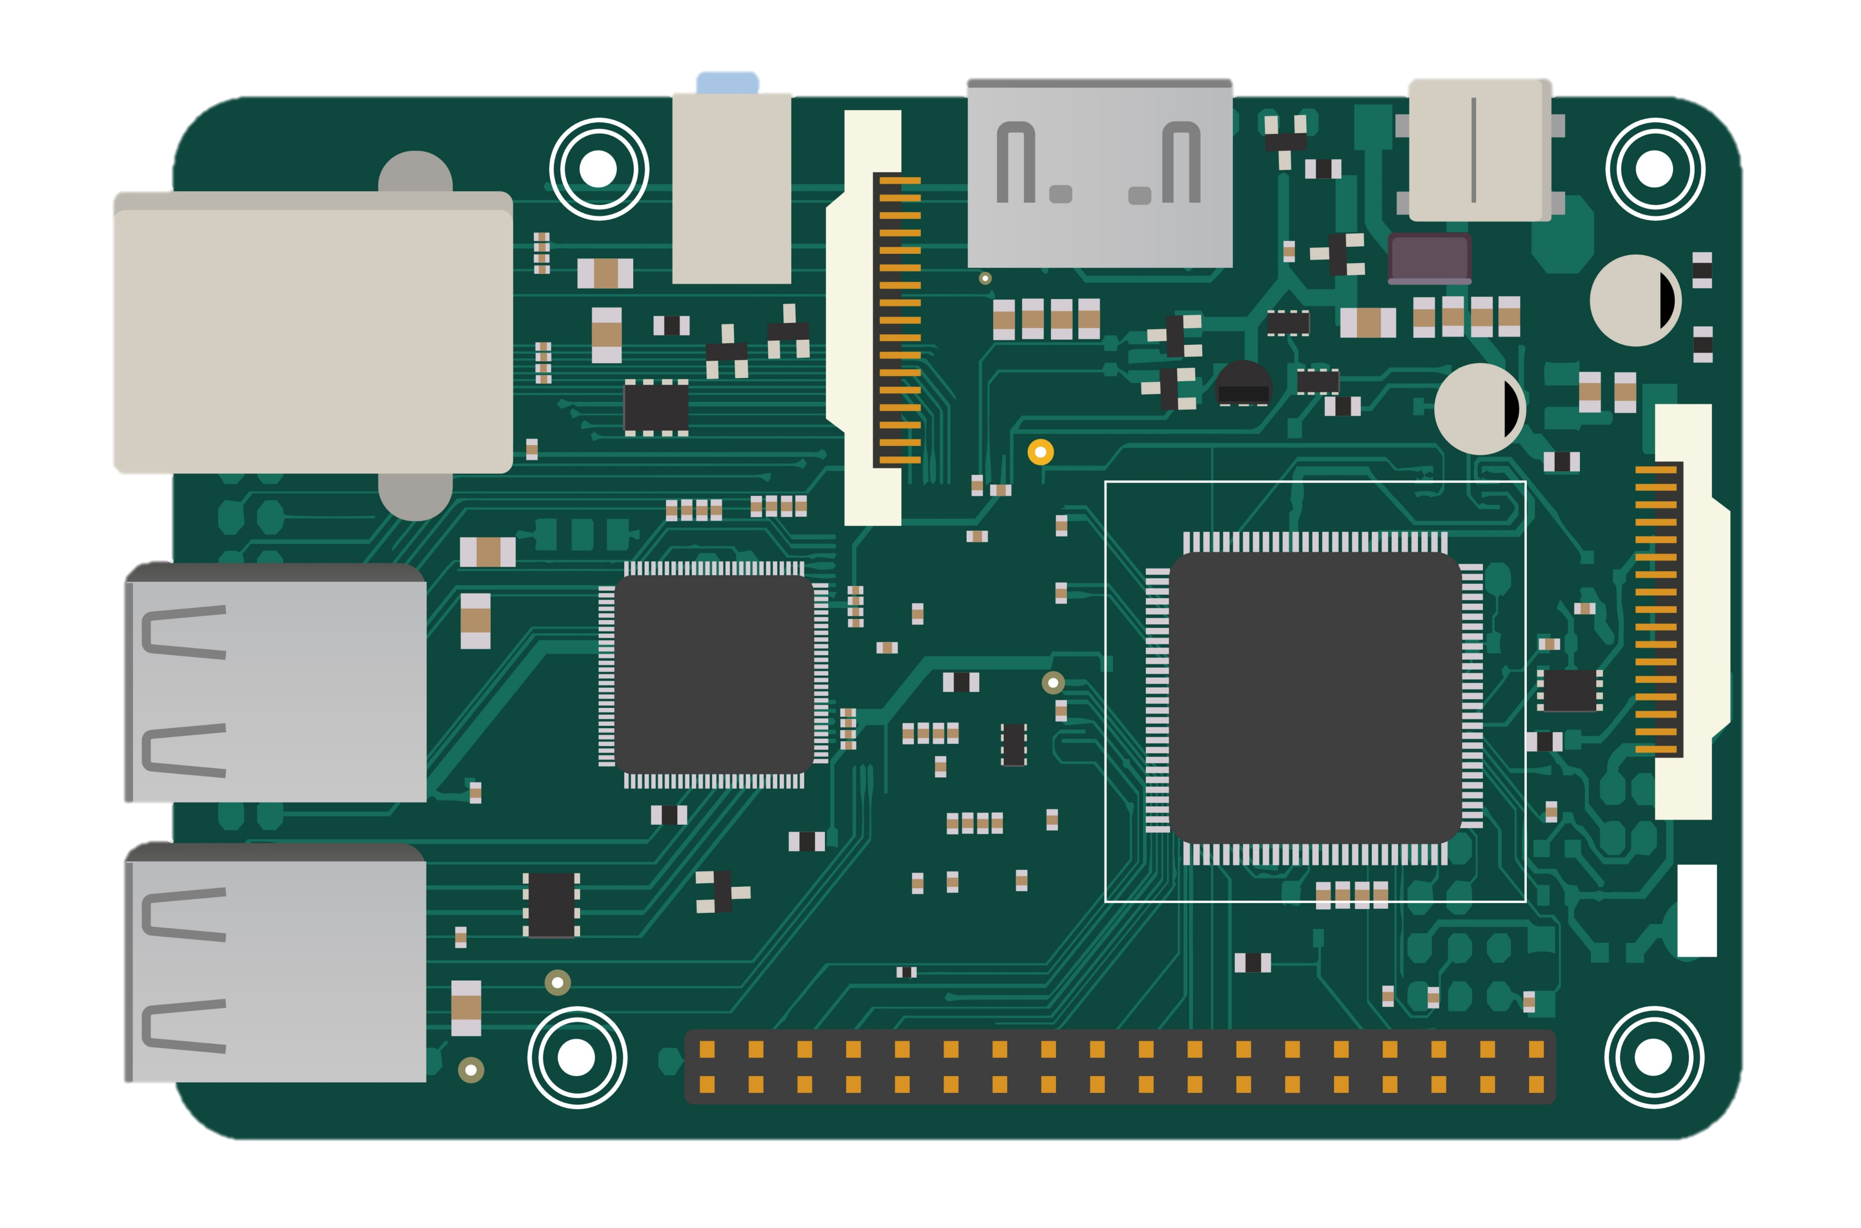

1 서론
3 / 14
AI
Accelerator
Notes:
모두 잘 알고있듯이 임베디드 시스템 자체에서 인공지능 어플리케이션을 돌리는 것은 어려운 일입니다.
그렇다면 임베디드 시스템에서 인공지능 어플리케이션을 돌리려면 어떻게 해야할까요?(클릭)
바로 (클릭)가속기를 사용하는 것입니다.
그렇다면 어떤 가속기를 사용하는 것이 좋을까요?(클릭)

Slide 4
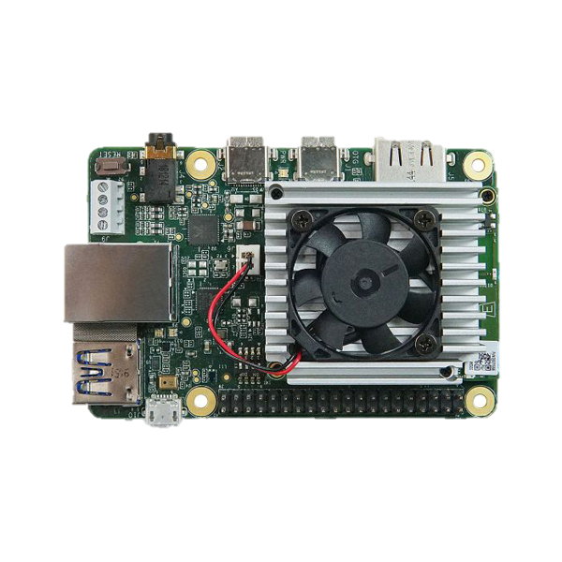
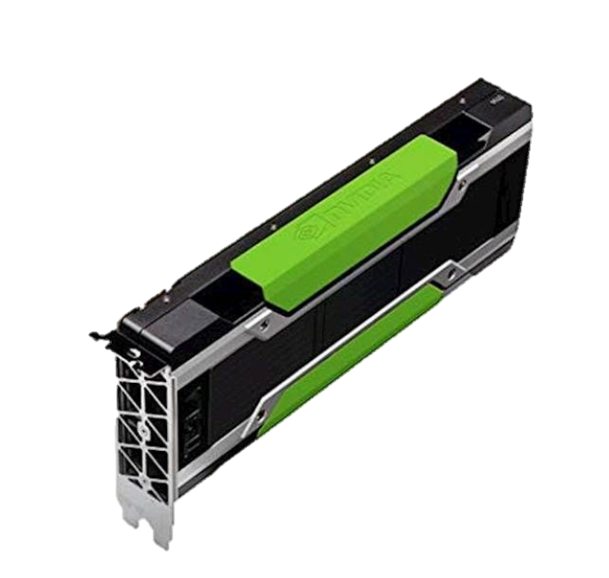
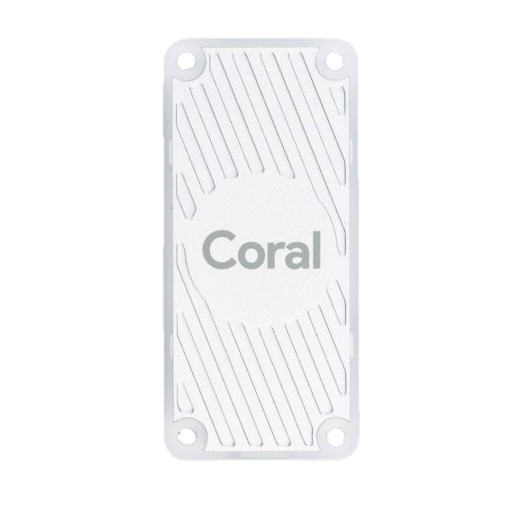
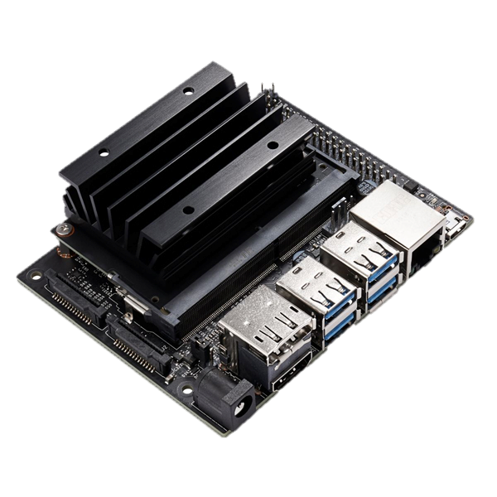
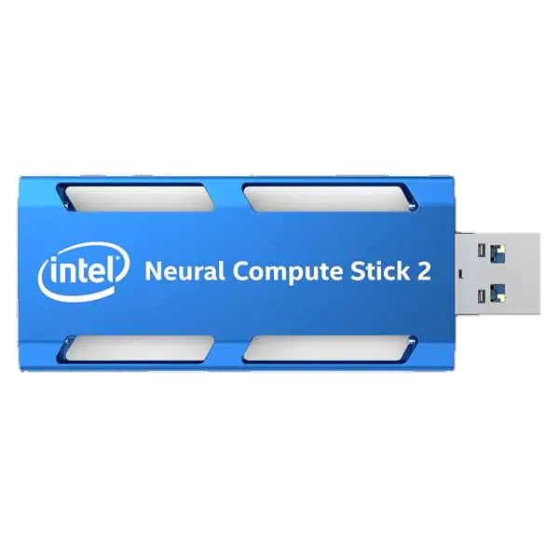
1 서론
4 / 14
Notes:
가속기 종류에는 여러가지가 있는데요, USB연결을 통해 사용하는 USB형 가속기와 보드에 내장 되어있는 내장형 가속기로 나눌 수 있습니다.
제가 몇가지 가속기 예시들을 가져와 봤는데요, 맨 왼쪽부터 시계방향 순서대로 Coral USB Accelerator, Coral Dev Board, NVIDIA GPU accelerator, NVIDIA Jetson Nano, Intel Neural Compute Stick2입니다.
가속기의 형태에 따라 성능과 에너지 효율의 향상 정도가 상이할텐데요,
저희는 여러가지 가속기 중 어떤 형태의 가속기를 사용하는 것이 성능 면에서, 그리고 에너지 면에서 효율적일지를 알아보는 실험을 진행하였습니다.(클릭)

Slide 5
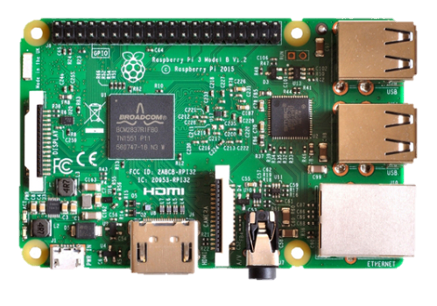
하드웨어
2 실험 프로토콜
5 / 14
Coral Accelerator
Raspberry pi
model B
Coral Dev Board
Notes:
저희는 다양한 가속기들 중 USB형과 내장형을 모두 지원하는 Coral사의 TPU를 선택했습니다.
USB형 가속기는 Coral Accelerator를, 내장형 가속기로는 Coral Dev Board를 선택했습니다.(클릭)
또한 USB형 가속기는 보드에 연결해서 사용해야 하기 때문에 Raspberry pi 3 model B를 추가로 선택했습니다.(클릭)

Slide 6

소프트웨어
2 실험 프로토콜
6 / 14
MobileNet V2
(iNat bird)
Parrot 87.0%
Image Classification
Notes:
소프트웨어는 Coral사에서 제공하는 Image Classification 예제를 사용하였고(클릭)
추론에 사용할 모델과 라벨파일은 MobileNet V2 중 새를 분류하는 파일을 사용하였습니다.(클릭)

Slide 7



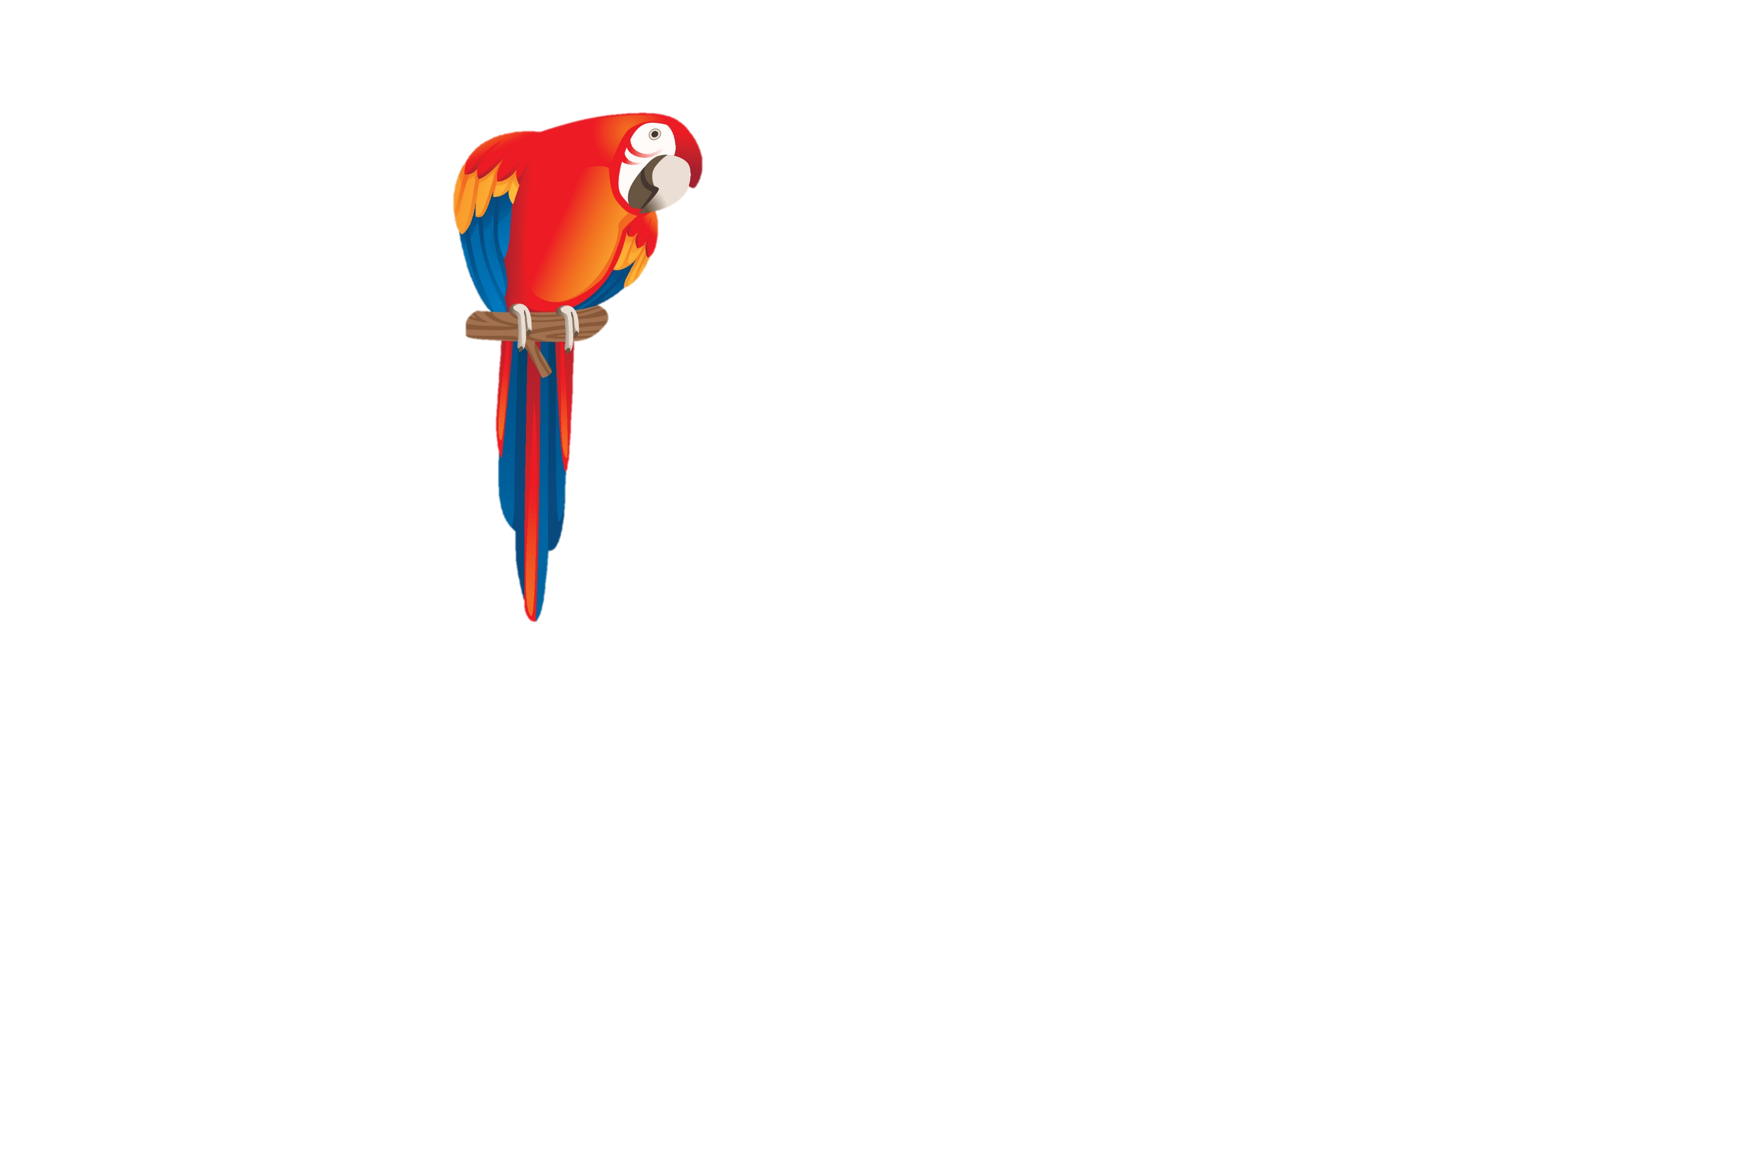
실험 방법
2 실험 프로토콜
7 / 14
x 5
Parrot 87.0%
Notes:
실험은 예제 코드 중 사진을 불러오고(클릭) 가공하는 부분과(클릭)
가공한 사진을 추론하는 부분을 한 세트로 구성하여 (클릭)총 5번 반복하는 방법으로 진행하였습니다.(클릭)

Slide 8
소모 에너지
3 실험 결과
8 / 14
 | Coral Accelerator + Raspberry pi 3 | Coral Dev Board
사진 전처리 | 189.008J | 212.294J
사진 추론 | 12.212J | 5.43J
합 계 | 201.22J | 217.724J
Notes:
다음으로 실험 결과를 설명하겠습니다.
USB형 가속기인 Coral Accelerator는 사진을 불러오고 가공하는 사진 전처리에서 189J, 사진 추론에서 12J를 소모하여 총 201J를 소모하였고
내장형 가속기인 Coral Dev Board는 사진 전처리에서 212J, 사진 추론에서 5J을 소모하여 총 217J을 소모했습니다.
이때 내장형 가속기가 USB형 가속기보다 사진 전처리에서의 에너지 소모가 높게 나온 이유는 내장형 가속기의 정적 전력 소모가 약 2배 가량 높기 때문입니다.(클릭)

Slide 9
성능, 소모 에너지 향상 – USB형
3 실험 결과
9 / 14
4.3%
4.6%
Notes:
성능과 소모 에너지의 향상 정도를 설명드리겠습니다.
USB형은 CPU를 사용했을 때 보다 TPU를 사용했을 때 성능은 4.3%로, 소모 에너지는 4.6퍼센트로 감소했습니다.(클릭)

Slide 10
성능, 소모 에너지 향상 – 내장형
3 실험 결과
10 / 14
2%
2.1%
Notes:
내장형은 CPU를 사용했을 때 보다 TPU를 사용했을 때 성능은 2%로, 소모 에너지는 2.1퍼센트로 감소했으며, USB형보다 더 큰 감소율을 보였습니다.(클릭)

Slide 11
EDP(Energy Delay Product)
3 실험 결과
11 / 14
소모 에너지 X 시간
Notes:
마지막으로 EDP를 이용하여 결과를 비교했습니다. EDP는 소모한 에너지에 시간을 곱한 값으로 성능과 에너지 소모를 동시에 비교할 수 있습니다.
소모 에너지 만을 비교하는 경우 소모 에너지는 적어도 시간이 지연되는 경우가 발생할 수 있으므로 EDP를 비교하여 소모 에너지와 지연 시간을 모두 비교하는 방법을 사용했습니다.(클릭)

Slide 12
EDP
3 실험 결과
12 / 14
0.2%
0.04%
Notes:
CPU를 사용했을 때보다 USB형 가속기를 사용했을 때 EDP값이 0.2%로 감소했습니다.
또한 TPU를 사용했을 때 0.04%로 감소하며 더 큰 감소율을 보였습니다.

Slide 13
결론
4 결론
13 / 14
내장형 가속기가 더 높은 에너지 효율 향상 정도를 보인다.
CPU, TPU를 넘어 더 많은 가속기의 비교가 필요하다.
Notes:
결과적으로 내장형 가속기가 USB형 가속기보다 더 높은 에너지 효율 향상 정도를 보임을 알 수 있습니다.
그러나 앞으로 CPU, TPU를 넘어 더 많은 가속기의 비교가 필요할 것으로 보입니다.

Slide 14
감사합니다
Notes:
감사합니다.

